Slide 1
Aktuelles
zum Informationsabend der

Slide 2
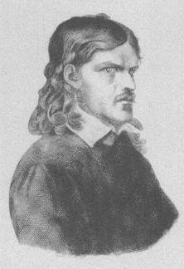
Friedrich Rückert Namensgeber der Schule
Geboren: 16. Mai 1788 in Schweinfurt
Gestorben: 31. Januar 1866 in Neuses bei Coburg
Rückert war als Dichter und Gelehrter einer der fruchtbarsten Lyriker des deutschen Biedermeier.

Slide 3
Kleiner Überblick
Schulstandort Rückertstraße:
- Rückertschule für Schüler aller Bekenntnisse
- Elisabethschule als Konfessionsschule
Wir sind in fast in allen Jahrgängen zweizügig.
Wir sind eine familiäre Schule mit 130 Schülerinnen.
Wir sind ein kleines Kollegium mit derzeit 10 Kolleginnen.
Wir haben 3 langjährige pädagogische Mitarbeiterinnen. Zwei der erfahrenen pädagogischen Mitarbeiterinnen übernehmen auch den Vertretungsunterricht.
Wir haben die Elterninitiative „Rückertspaß“ nach 1 als ( kostenpflichtiges ) Betreuungsangebot bis 14 oder 16.00 Uhr.
Wir haben auf Schulgelände einen Hort (Jugendhilfe Verein e.V.). Ein weiterer Hort ist der Kids Club beim OSC.

Slide 4
Verlässliche Grundschule
Verlässliche Schule: 7.45 Uhr- 12.45 Uhr
(kein Unterrichtsausfall, da Einsatz von Vertretungskräften)
Unterrichtsbeginn: 7.55 Uhr
Unterrichtsende Klasse 1/2 : 11:25 Uhr
anschließend Pause bis 11:40 Uhr
Betreuung bis 12:45 Uhr
Unterrichtsende Klasse 3/4: 12:45 Uhr

Slide 5
Stundentafel
Klasse 1: 20 Stunden
Klasse 2: 22 Stunden
Klasse 3 und 4: 26 Stunden
(Mathematik- und Sachunterricht jeweils eine Stunde mehr)
An den ersten Schultagen nach der Einschulung findet in der Regel Klassenlehrerinnenunterricht statt (bis auf den Sportunterricht).
Insgesamt sollte möglichst viel Unterricht durch die Klassenlehrerin in der eigenen Klasse erfolgen.

Slide 6
Stundenplan ( 1)
Stunde | Uhrzeit
1. Stunde | 7.55 Uhr – 8.40 Uhr
2. Stunde | 8.40 Uhr – 9.25 Uhr
1. Pause / Frühstückspause | 9.25 Uhr – 9.45 Uhr/ 9.45 Uhr - 09.55 Uhr
3. Stunde | 09.55 Uhr – 10.40 Uhr
4. Stunde | 10.40 Uhr - 11.25 Uhr
2. Pause | 11.25 Uhr – 11.40 Uhr
5. Stunde | 11.40 Uhr – 12. 25 Uhr
6. Stunde – Betreute Lernzeit Förderung /Forderung | 12.25 Uhr – 12.45 Uhr 12.25 Uhr - 13.10 Uhr

Slide 7
Stundenplan ( 2)
Klasse 1/2 :
Wenn der Unterrichtstag 4 Schulstunden hat:
a) Die Kinder können mit schriftlicher Erlaubnis um 11:25 Uhr nach Hause gehen.
b) Die Kinder gehen nach der 2. großen Pause um 11:40 Uhr nach Hause.
c) Die Kinder gehen nach der Betreuung im Rückertspaß um 12:45 Uhr nach Hause.
Wenn der Unterrichtstag 5 Schulstunden hat:
Unterrichtsende 12.45 Uhr

Slide 8
Räumlichkeiten
Haupt- und Nebengebäude mit Fachräumen:
Musikraum
Computerraum
Bücherei
Werkraum
Gruppenraum
Differenzierungsraum
Sporthalle (auch wird ggf. die Sporthalle der Montessorischule genutzt)

Slide 9
Das Leitbild unserer Schule

Slide 10
Wir fördern…
Neben der Differenzierung im Unterricht findet eine klassenübergreifende Förderung in den Fächern Deutsch und Mathematik statt (Kleingruppen).
In der 2. Klasse wird dazu die Zeit von 11:40-12:25 Uhr
(5. Stunde) genutzt.
In der 3. und 4. Klasse haben die Schüler in der Zeit von 12:25-13:10 Uhr eine diesbezügliche Unterstützung.

Slide 11
…und fordern.
Wir sind Partnerschule im Kooperationsverbund Hochbegabtenförderung Osnabrück Stadt- West.
Dazu gehören die Schulen:
Gymnasium Wüste, GS Hellern, GS Wüste, GS Hüggelschule, Hasbergen)
Wir bieten:
Projekte durch Schüler des Gymnasiums (wechselnd):
Sport, Schach, Physikalische Experimente
Teilnahme an Matheprojekten (z.B. Mathe hoch 2, Känguru)
Teilnahme an Sachunterrichtsprojekten (z.B. Heureka)
Begabtenförderung in Klasse 4:
Fächer: Deutsch, Mathematik, Sachunterricht oder Englisch

Slide 12
Wir haben individuelle Angebote.
Folgende Arbeitsgemeinschaften sind möglich:
Klasse 1: (bewusst) KEINE
Klasse 2
freiwillig: Chor
freiwillig (kostenpflichtig): Französisch (dt.- frz. Gesellschaft)
Klasse 3/ 4
(AG-Band laut Stundenplan): wechselnde Angebote pro Halbjahr
Zusätzliche freiwillige Angebote Klasse 3/4:
Französisch (kostenpflichtig),
Kooperation mit OTB (kostenlos)

Slide 13
Wir leben in Gemeinschaft.
Verschiedene Aktionen im Schulalltag:
- regelmäßige Schulversammlungen mit Präsentationen aus den
Klassen/ wichtigen Mitteilungen etc.
- gemeinsame Schulweihnachtsfeier
- Einschulungs- und Abschlussgottesdienst
- Bundesjugendspiele
- Laufabzeichen
- Vorlesewettbewerb
- Leseprojekttage vor den Osterferien
- Schulfest oder Sternwanderung/ Klassenfeste
- jährliches Adventsbuffet: Erlös für ein Kinderheim in Twer
- Theaterbesuche
- Besuch der Stadtbücherei
- und vieles mehr….

Slide 14
Wir stärken die Gesundheit.
Gesundes Frühstück im Klassenverband
Präventionstheater der Polizei
Zahnprophylaxe: Team d. Gesundheitsamtes/ Zahnarzt
Theaterprojekt: „Mein Körper gehört mir“ in Klasse 3 und 4
Sportveranstaltungen und sportliche Wettbewerbe
Regelmäßige Sportkooperationen mit dem OTB
Regelmäßige Bewegungspausen, -spiele besonders für die Kleinen

Slide 15
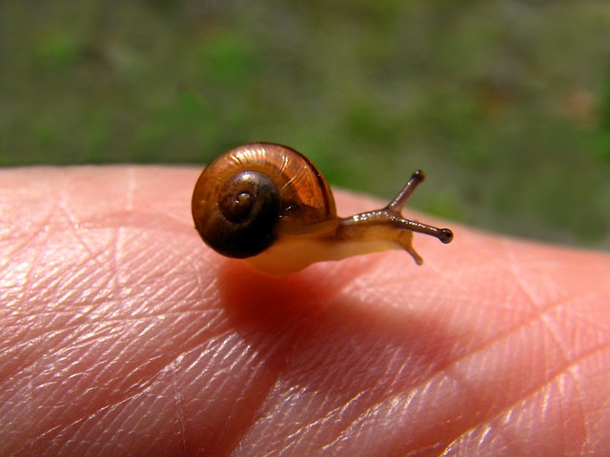
Eine gesunde Entwicklung braucht ein stabiles Umfeld, verlässliche Beziehungen und ZEIT
Jedes Kind entwickelt sich in Seinem Tempo!

Slide 16
Einen kleinen Film mit vielfältigen Eindrücken aus unserem Schulleben finden Sie in Kürze auf dieser Website

